Slide 1
Základy elektroniky
Ing. Jiří Pečený

Slide 2
Látky
Vodiče
Izolanty/Dielektrika
Polovodiče

Slide 3
Polovodiče

Slide 4
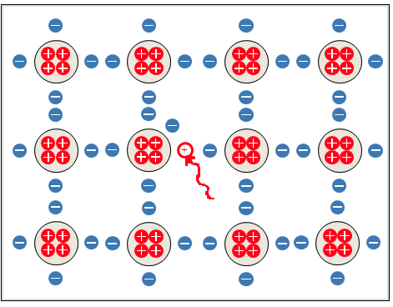
Polovodiče
Pro zjednodušení budeme dále kreslit jen tyto čtyři valenční elektrony a v jádrech jim odpovídající protony. Po každém uvolněném elektronu zůstane ve vazbě prázdný prostor - díra, kterou lze také chápat jako nosič elektrického proudu s kladným nábojem - pokud přitáhne elektron ze sousedního atomu, díra "poskočí" v opačném směru proti pohybu elektronu. Pokud k polovodiči připojíme vnější napětí, uvolněné záporné elektrony jsou přitahovány ke kladnému pólu, kladné díry jsou přitahovány k zápornému pólu vnějšího napětí a polovodič může vést proud.

Slide 5
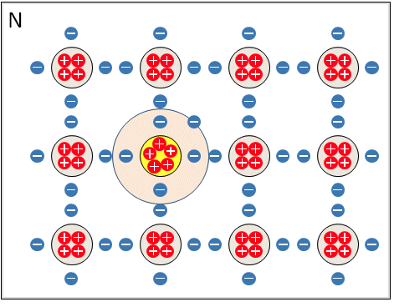
POLOVODIČ TYPU N
Pokud k čistému čtyřmocnému prvku přidáme i velmi malé množství atomů pětimocného prvku (např. Arsen), jeden z elektronů příměsi nebude pevně vázán na okolní čtyřmocné atomy křemíku a už velmi malé množství energie ho vytrhne a stane se z něj u polovodiče typu N majoritní nosič schopný vést elektrický proud prostřednictvím nevlastní vodivosti. Zbývající jádro představuje nepohyblivý kladný iont. Díry z vlastní vodivosti se pak nazývají minoritní nosiče. Příměs se nazývá Donor (dárce - daruje volný elektron).

Slide 6
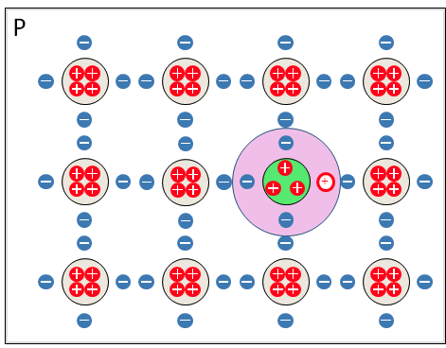
POLOVODIČ TYPU P
Obdobně, pokud k čistému čtyřmocnému prvku přidáme i velmi malé množství atomů třímocného prvku (např. Indium), ve vazbě s okolními čtyřmocnými atomy křemíku bude jeden elektron chybět. Vznikla tedy díra schopná přijmout uvolněný elektron ze sousedního atomu a tak se posouvat. Díry představují u polovodiče typu P majoritní nosič schopný vést elektrický proud zase prostřednictvím nevlastní vodivosti. Zbývající jádro představuje nepohyblivý záporný iont. Elektrony z vlastní vodivosti se pak nazývají minoritní nosiče. Příměs se nazývá Akceptor (příjemce - přijímá volný elektron).

Slide 7
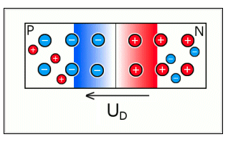
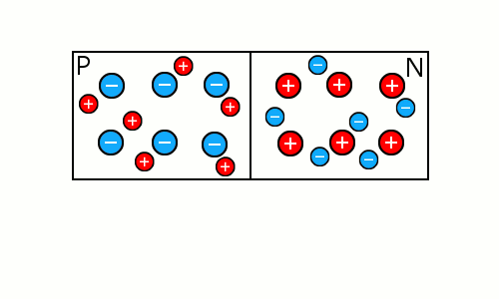
PN přechod bez napětí
Volné elektrony z polovodiče N v blízkosti přechodu přecházejí do prostoru polovodiče P, kde rekombinují s volnými dírami. Kolem přechodu tak vznikne vyprázdněná (hradlová) oblast, kde v polovodiči N zbyly pevné ionty s kladným potenciálem a v polovodiči P pevné ionty se záporným potenciálem. Tyto ionty vytváří difuzní napětí, které odpuzuje zbývající volné elektrony a díry.

Slide 8
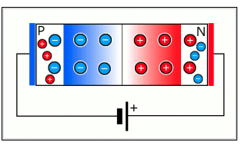
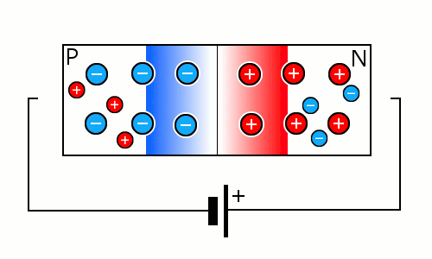
PN přechod závěrně polarizovaný
Vnější napětí připojené se stejnou polaritou jako má difuzní napětí působí na volné nosiče tak, že kladná polarita vnějšího napětí u polovodiče N přitahuje elektrony a záporná polarita vnějšího napětí u polovodiče P přitahuje díry. Tak dojde ke zvětšení vyprázdněné oblasti a tím ke zvětšení napětí tvořeného pevnými ionty odpuzujícího volné nosiče z oblasti přechodu.

Slide 9
PN přechod propustně polarizovaný
Vnější napětí připojené s opačnou polaritou než má difuzní napětí působí na volné nosiče tak, že kladná polarita vnějšího napětí u polovodiče P odpuzuje díry a záporná polarita vnějšího napětí u polovodiče N odpuzuje elektrony a tlačí je směrem k přechodu. Tak dojde ke zmenšení vyprázdněné oblasti a pokud má vnější napětí větší hodnotu než difuzní napětí, tak vyprázdněná oblast vymizí a proud vnějšího obvodu může volně protékat polovodičovým přechodem.

Slide 10
DIODY
Diody jsou polovodičové součástky využívající vlastnosti přechodu PN, to znamená, že propouští proud pouze jedním směrem. Vývody diod se označují Anoda a Katoda

Slide 11
Výkonová usměrňovací dioda
Slouží k usměrňování v síťových zdrojích a je určena pro větší proudy nízkých frekvencí. Ideální usměrňovací dioda by v propustném směru měla vést proud bez úbytku napětí a v závěrném směru by neměla propouštět žádný proud.

Slide 12
Usměrňovací dioda
Usměrňovací dioda v propustném směru začne vést proud až od hodnoty difuzního napětí U_{D} (Si cca 0,6-0,7V) a při pracovním proudu na ní vzniká úbytek napětí U_{F}(cca 0,8-1,2V). Protože dioda má v propustném směru nenulový odpor, průchodem
proudu se zahřívá a proto nesmí dojít k
překročení maximálního proudu I_{F}, jinak
by došlo k nenávratnému tepelnému
poškození diody. Výkonové diody s proudy většími
jak 10A se musí chladit.

Slide 13
Výběrové parametry

Slide 14
Dioda jako usměrňovač střídavého napětí

Slide 15
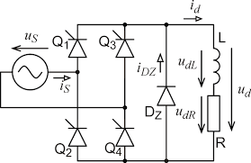
Dvoupulzní usměrňovač
Nejpoužívanějším typem dvoucestného usměrňovače je Graetzův (Grätzův) můstek. Jde o zapojení využívající čtyři diody v můstkovém zapojení.

Slide 16
Dvoupulzní usměrňovač

Slide 17
Zenerova dioda
V propustném směru se Zenerova dioda chová jako běžná usměrňovací dioda, ale v závěrném směru po překročení Zenerova napětí U_{Z} (cca 3-50V) dojde k vratnému "proražení" přechodu a proud prudce roste, přičemž napětí na diodě je téměř neměnné. Průchodem proudu se ale dioda zahřívá a proto nesmí dojít k překročení maximálního proudu I_{ZMAX}, jinak by došlo k nenávratnému tepelnému poškození diody (v katalogu se udává maximální ztrátový výkon P_{Z}=U_{Z}.I_{ZMAX}).
Ke stabilizaci se využívá rozsah proudů I_{ZMIN} až I_{ZMAX}.

Slide 18
Zenerova dioda

Slide 19
Zenerova dioda jako stabilizátor kolísavého stejnosměrného napětí

Slide 20
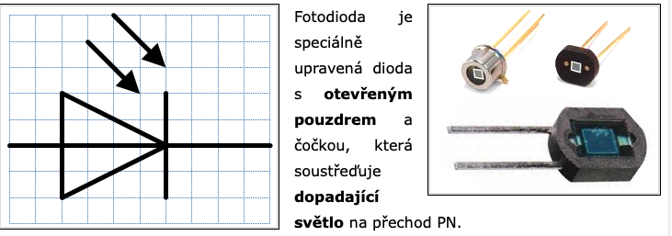
Fotodioda

Slide 21
Fotodioda
U diody zapojené k vnějšímu zdroji v závěrném směru energie dopadajících fotonů uvolňuje z vyprázdněné oblasti elektrony a díry a ty mohou vést proud. Čím větší je intenzita dopadajícího světla, tím vyšší bude hodnota závěrného proudu. Tento režim práce fotodiody se využívá například pro měření intenzity světla, nebo vyhodnocování přerušování paprsku - tzv fotobuňka.

Slide 22
Fotodioda
Pokud dioda není připojena k vnějšímu zdroji, dopadající světlo uvolňuje elektrony a díry, které jsou odpuzovány difuzním napětím a mohou téct vnějším obvodem - neboli fotodioda vyrábí elektrickou energii o napětí několik desetin voltu přímým převodem z energie světla.

Slide 23
Fotodioda
Tento režim práce fotodiody se využívá pro napájení nízkoodběrových přístrojů (kalkulačky, meteorologické stanice) nebo k výrobě elektřiny ve fotovoltaických elektrárnách.

Slide 24
LED DIODA
využívá pro přechod PN takové materiály(Galium-Arsenid), které při průchodu proudu v propustném směru vydávají viditelné světlo. Světlo vzniká vyzářením energie elektronů vydávané při jejich rekombinaci s dírami. Konstrukčně je LED dioda uspořádána tak, že v malém odrazovém reflektoru je umístěn vlastní přechod PN, anoda je připojena tenkým drátkem. Barva světla je dána druhem polovodičového materiálu přičemž barva materiálu pouzdra může a nemusí být přizpůsobena vyzařované barvě - takže například i červeně svítící dioda může mít čiré nebo difuzní pouzdro.

Slide 25
Charka LED

Slide 26
Zapojení
Protože LED dioda se zapojuje ke zdroji v propustném směru, je potřeba ochranným odporem omezit maximální proud diodou dle katalogových hodnot. Regulací proudulze řídit jas diody.

Slide 27
Další druhy diod
Vysokofrekvenční dioda
Schottkyho dioda
Kapacitní dioda – Varikap
Laserová dioda

Slide 28
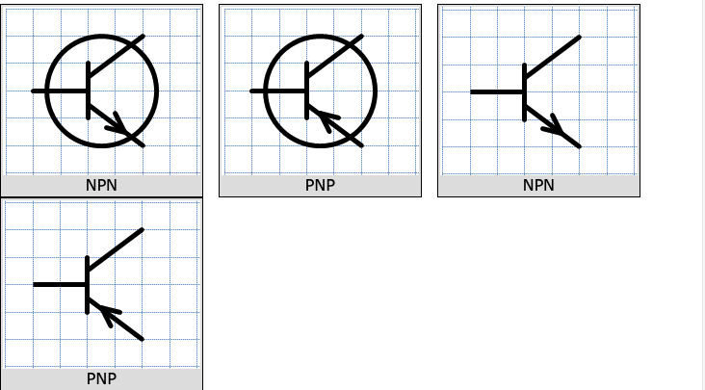
Bipolární tranzistory
Bipolární tranzistory jsou polovodičové součástky tvořené třemi polovodiči se dvěma přechody PN poskládané ve struktuře NPN nebo PNP. Pracují s oběma typy majoritních nosičů - s elektrony i s děrami - proto bipolární.
Vývody se označují jako Kolektor Báze a Emitor.
Bázová vrstva je velmi tenká, emitorová vrstva má vyšší koncentraci příměsí než kolektorová. Tranzistory slouží k zesilování, regulaci, nebo ke spínání.

Slide 29
BIPOLÁRNÍ TRANZISTORY - POUZDRA

Slide 30
Tranzistorový jev
Bez vnějších zdrojů se na obou přechodech vytvoří vyprázdněné oblasti.

Slide 31
Tranzistorový jev – C napětí v závěrném směru
Na kolektorový přechod B-C připojíme napětí v závěrném směru, čímž se zvětší vyprázdněná oblast na tomto přechodu, obvodem protéká jen nepatrný zbytkový proud tvořený vlastní vodivostí teplem uvolněných nosičů.

Slide 32
Tranzistorový jev – E napětí v propustném směru
Na emitorový přechod B-E připojíme napětí v propustném směru s vyšší hodnotou než je difuzní napětí. Volné elektrony proudí z emitoru otevřeným přechodem do báze, odkud jsou odsávány do prostoru kolektoru a tvoří kolektorový proud, protože pro ně je tento přechod (na rozdíl od děr v bázi) otevřen. Jen malé množství těchto elektronů rekombinuje s děrami v bázi a tvoří bázový proud.

Slide 33
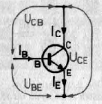
Dohodnutá terminologie

Slide 34
Funkční zapojení tranzistoru NPN
Malým bázovým proudem I_{B} procházejícím
otevřeným přechodem báze-emitor
se spustí několikanásobně větší
kolektorový proud I_{C} procházející celou
strukturou kolektor-báze-emitor.
Velikostí bázového proudu lze plynule
regulovat velikost kolektorového proudu,
nebo-li odpor mezi kolektorem a emitorem.

Slide 35
Funkční zapojení tranzistoru NPN
Tranzistor je nutno zapojit tak, aby byly omezeny proudy do kolektoru a báze. Kolektorový rezistor R_{C} představuje zátěž a omezuje kolektorový proud I_{C} při plně otevřeném tranzistoru. Bázový rezistor nastavuje bázový proud I_{B}, kterým se otvírá tranzistor a umožňuje téct kolektorovému proudu.
Emitorový proud I_{E} se rozdělí na bázový a kolektorový. I_{E} = I_{B} + I_{C}

Slide 36
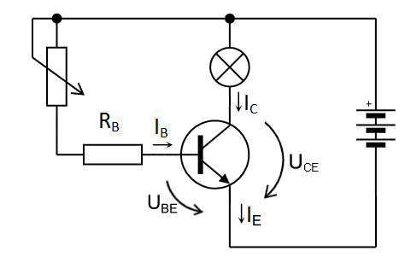
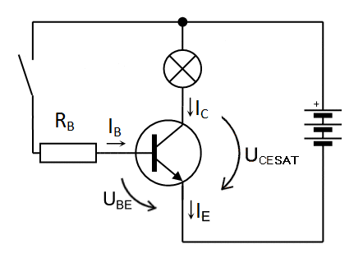
Využití tranzistoru
Změnami velmi malého bázového proudu lze regulovat mnohonásobně větší kolektorový proud a použít tak tranzistor jako zesilovač nebo regulátor. Zapínáním a vypínáním malého proudu v bázi lze zapínat a vypínat mnohonásobně větší proud v kolektoru a použít tak tranzistor jako rychlý výkonový spínač.

Slide 37
Tranzistor jako spínač
Pokud je spínač do báze rozepnut, tranzistor je zavřený a žárovkou neprotéká proud. Pokud sepneme spínač, malý bázový proud způsobí otevření přechodu kolektor-báze a žárovka se rozsvítí velkým kolektorovým proudem. Rezistor R_{B} omezuje bázový proud, aby nedošlo ke zničení přechodu báze-emitor překročením jeho maximálního proudu.
V sepnutém stavu je napětí mezi kolektorem a emitorem U_{CESAT} jen několik desetin voltu - říkáme, že tranzistor je v saturaci. Tím jsou minimalizovány tepelné ztráty tranzistoru.

Slide 38
Tranzistor jako regulátor
Potenciometrem v bázi můžeme velikostí bázového proudu plynule regulovat odpor přechodu kolektor-báze neboli velikost kolektorového proudu a tak měnit jas žárovky. Rezistor R_{B} opět omezuje maximální proud bází.
V režimu regulace dochází k velkým tepelným ztrátám na odporu přechodu kolektor-báze, výkonový tranzistor se musí chladit.
Kolektorový ztrátový výkon se počítá ze vztahu:

Slide 39
Tranzistor jako zesilovač
Kondenzátory na vstupu a výstupu oddělují stejnosměrné složky a propouští pouze střídavé signály. Pomocí rezistorů R₁, R₂ a R₃ se nastavuje tzv. pracovní bod tranzistoru(klidový proud kolektorem při nulovém vstupním signálu). Rezistor R₄stabilizuje nastavení pracovního bodu vůči teplotním změnám.
Malé změny bázového proudu vyvolávají velké změny kolektorového proudu a tím tranzistor zesiluje vstupní signál.

Slide 41
Tranzistor jako zesilovač

Slide 42
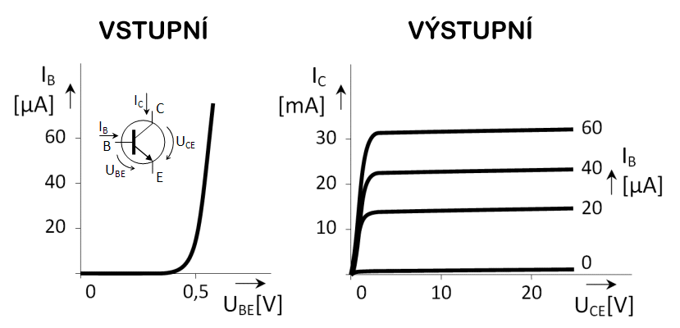
Charakteristiky
Vstupní charakteristika je prakticky stejná jako u diody v propustném směru.
Ve výstupní charakteristice lze vidět, že pro daný bázový proud při rostoucím napětí mezi kolektorem a emitorem kolektorový proud tranzistoru prudce roste až do stavu saturace, pak se už téměř nemění. Tranzistor se chová jako ideální zdroj proudu.
Přenosová charakteristika zobrazuje závislost kolektorového proudu I_{C} na bázovém proudu I_{B} a je téměř lineární.

Slide 43
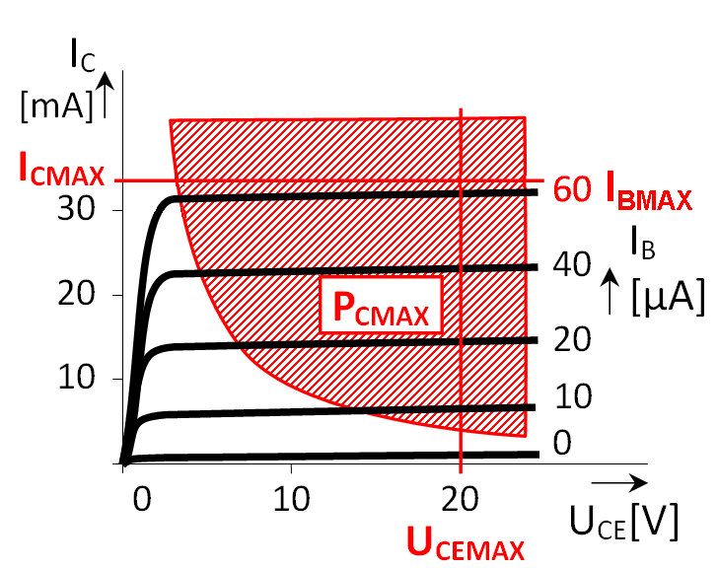
Mezní hodnoty tranzistorů
Pro běžnou práci tranzistoru je třeba dodržovat výrobcem udané maximální hodnoty, aby nedošlo ke zničení jednotlivých přechodů vysokým napětím, vysokým proudem nebo vysokým ztrátovým výkonem. Jedná se především o P_{Cmax}, U_{CEmax}, I_{Cmax}, I_{Bmax}.

Slide 44
Varianty zapojení tranzistoru
Zapojení se společným emitorem SE

Slide 45
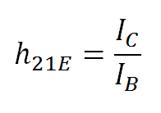
Varianty zapojení tranzistoru
Je to nejčastěji používané zapojení, které má největší výkonové zesílení(desetitisíce). V katalogu se pro toto zapojení udává proudový zesilovací činitelh_{21E} (běžné hodnoty 10-500, v anglických materiálech označovaný jako h_{FE}), který určuje poměr kolektorového a bázového proudu:
Zapojení se společným emitorem SE
Napěťové zesílení se pohybuje ve stovkách, ale zapojení otáčí fázi napětí (když vstupní napětí roste, výstupní klesá). Proudové zesílení je rovněž velké (ve stovkách), výstupní proud je ve fázi se vstupním. Vstupní odpor je malý až střední (stovky Ω až jednotky kΩ), výstupní odpor je velký (desítky kΩ). Zapojení se používá na běžné zesilovací stupně nebo jako spínač/regulátor.

Slide 46
Varianty zapojení tranzistoru
Zapojení se společnou bází SB
Napěťové zesílení je velké (jako u zapojení SE), výstupní signál je ale ve fázi se vstupním.
Proudové zesílení je vždy menší než jedna. Vstupní odpor je velmi malý (desítky Ω),
výstupní odpor je velmi velký (stovky kΩ až jednotky MΩ). Zapojení se používá k snímání signálů zdrojů s malým vnitřním odporem (antény, termočlánky).

Slide 47
Varianty zapojení tranzistoru
Zapojení se společným kolektorem SC
Napěťové zesílení je vždy menší než jedna, výstupní napětí je ve fázi s napětím vstupním. Proudové zesílení je velké, výstupní proud je v protifázi oproti vstupnímu. Vstupní odpor je velmi velký (stovky kΩ až jednotky MΩ),
výstupní odpor je malý (stovky Ω). Zapojení se používá buď k snímání signálu ze zdrojů s velkým vnitřním odporem(např. krystalové přenosky) nebo k přizpůsobení výstupu zesilovače na malý zatěžovací odpor (např. na koaxiální kabel nebo reproduktor).

Slide 48
Závěrečný přehled

Slide 49
Unipolární tranzistory
Na rozdíl od bipolárních tranzistorů, u kterých řízený proud prochází dvěma polovodičovými přechody a ovládají se bázovým proudem (čímž zatěžují budící obvod nízkým vstupním odporem), u unipolárních tranzistorů řízený proud prochází jen polovodičem jednoho typu, mají tedy velmi malý úbytek napětí v sepnutém stavu a ovládají se pouze napětím, mají tedy velmi velký vstupní odpor (řádově MΩ).
Unipolární tranzistory jsou řízené elektrickým polem FET (Field Effect Tranzistor), kterým regulují velikost proudu procházejícího vodivým kanálem polovodiče typu N nebo P. (Unipolární se jim říká proto, že používají jen jeden typ nosičů - buď elektrony nebo díry podle typu vodivého kanálu, na rozdíl od bipolárních tranzistorů, které využívají vždy oba typy nosičů)

Slide 50
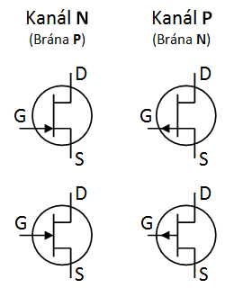
JFET
Tranzistor je tvořen základní destičkou polovodiče jednoho typu (například N), na které je ze dvou stran vytvořena brána (hradlo) z polovodiče opačného typu (P). Bránou prochází kanál, kterým protéká proud. Řídící elektroda označovaná G(Gate) je připojena k oběma polovinám brány. Vývody vodivého kanálu jsou označovány S a D (Source - zdroj, Drain - odtok).

Slide 51
JFET
Pokud na řídící elektrodu není přivedeno napětí, kolem přechodů
PN vznikne vyprázdněná oblast, která omezuje průchozí vodivý
kanál a definuje maximální velikost protékajícího proudu.

Slide 52
JFET
Přivedením napětí na řídící elektrodu v záporné polaritě se zvětší vyprázdněná oblast na úkor
vodivého kanálu a tak se zmenší velikost proudu protékajícího kanálem. Protože elektroda
D má vůči řídící elektrodě opačné napětí, je na této straně vyprázdněná oblast větší a vodivý
kanál užší. Při zvyšování napětí mezi S a D u vodivého kanálu se tato jednostranná deformace
zvětšuje. Do řídící elektrody neteče prakticky žádný proud (přechod PN je v závěrném směru),
tranzistor je řízen pouze napětím. Při určité velikosti napětí dojde k úplnému zaškrcení
kanálu a kanál se zavře.

Slide 53
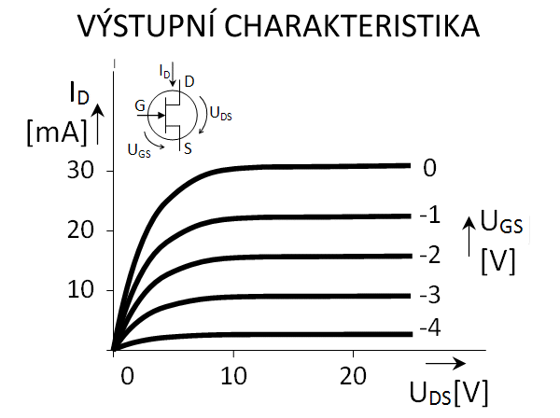
JFET
Pro dané napětí řídící elektrody U_{GS} při zvyšujícím se napětí U_{DS} proud I_{D} zpočátku prudce roste, ale vlivem nerovnoměrně se zužujícího kanálu (vyprázdněná oblast u vývodu D se zvětšuje) růst proudu zpomaluje, až dojde k nasycení kanálu a proud už se nemění.
Při nulovém napětí na řídící elektrodě U_{GS} je výstupní proud I_{D} největší, se snižujícím se řídícím napětím klesá k nule.

Slide 54
MOSFET s vodivým kanálem
Metal Oxid Semiconductor Field Effect Tranzistor

Slide 55
MOSFET s vodivým kanálem
Metal Oxid Semiconductor Field Effect Tranzistor
Tranzistor je tvořen základní destičkou polovodiče jednoho typu (například P) s nízkou koncentrací příměsí, do které jsou vytvořeny dvě elektrody druhého typu (N+), tvořené velkou koncentrací příměsí a mezi nimi je vytvořen úzký kanál stejného typu (N) s nízkou koncentrací příměsí. Na destičce je oxidací vytvořena nevodivá vrstva, na níž je napařena hliníková vodivá elektroda G.
Protože je řídící elektroda izolována, vstupní odpor tranzistoru je obrovský (10¹³-10¹⁷Ω).
Důležité je pamatovat si, že izolační vrstva pod řídící elektrodou je velmi tenká a prorazí ji napětí už od několika desítek voltů, takže při práci s těmito tranzistory je zapotřebí zabránit vzniku statické elektřiny. Tranzistory se dodávají se zkratovanými vývody a pracuje se na vodivé uzemněné podložce.

Slide 56
MOSFET s vodivým kanálem
Pokud na řídící elektrodu není přivedeno napětí, kolem přechodu vznikne vyprázdněná oblast, která omezuje průchozí vodivý kanál a definuje velikost proudu protékajícího mezi elektrodami S a D.

Slide 57
MOSFET s vodivým kanálem
Přiložené napětí v záporné polaritě na řídící elektrodě způsobí tzv. ochuzovací režim kanálu - elektrické pole vytvořené pod izolovanou řídící elektrodou odpuzuje z vodivého kanálu elektrony a vytlačuje je do základní destičky. To má za důsledek zmenšení proudu vodivým kanálem.

Slide 58
MOSFET s vodivým kanálem
Přiložené napětí na řídící elektrodě způsobí v kladné polaritě tzv. obohacovacíí režim kanálu - elektrické pole vytvořené pod izolovanou řídící elektrodou vytrhává elektrony ze základní destičky a obohacuje množství nosičů ve vodivém kanále. To má za důsledek zvětšení proudu vodivým kanálem.

Slide 59
Poznámka
Protože základní destička je z opačného typu polovodiče, tvoří s kanálem přechod PN nebo-li diodu. Základní destička je často přímo v pouzdře propojena s vývodem S, takže dioda je logicky zapojena mezi vývody S a D. Tranzistor pak není symetrický a lze ho zapojovat jen se správnou polaritou tak, aby tato dioda byla v závěrném směru!

Slide 60
Charakteristiky
Pro dané napětí řídící elektrody U_{GS} při zvyšujícím se napětí U_{DS} proud I_{D} zpočátku prudce roste, ale vlivem nerovnoměrně se zužujícího kanálu (vyprázdněná oblast u vývodu D se zvětšuje) růst proudu zpomaluje, až dojde k nasycení kanálu a proud už se nemění.
Při nulovém napětí na řídící elektrodě je výstupní proud daný množstvím zbývajících volných nosičů ve vodivém kanálu. Při rostoucím kladném napětí řídící elektrody je množství nosičů vodivého kanálu obohacováno, s rostoucím záporným napětím naopak ochuzováno. Při dosažení záporné hodnoty prahového napětí U_{T} jsou všechny nosiče z kanálu vytlačeny a proud přestane téct.

Slide 61
MOSFET s indukovaným kanálem

Slide 62
MOSFET s indukovaným kanálem vs. vodivým kanálem
Mezi typy Mosfet tr. je jediný rozdíl a to, že u MOSFETu s indukovaným kanálem chybí úzký kanál s nízkou koncentrací příměsí mezi elektrodami S a D, takže nejsou propojeny stejným typem polovodiče.

Slide 63
MOSFET s indukovaným kanálem
Pokud na řídící elektrodu není přivedeno napětí, kolem přechodu vznikne vyprázdněná oblast u vývodu D zvětšená napětím v závěrném směru a neprotéká žádný proud.

Slide 64
MOSFET s indukovaným kanálem
Přivedením napětí dostatečně velkého napětí na řídící elektrodu v kladné polaritě dojde k vytrhávání elektronů ze základní destičky, což způsobí vznik tzv. inverzní vrstvy, která obsahuje dostatek volných elektronů na vedení proudu mezi elektrodami S a D. Tomuto napětí se říká prahové, značí se U_{T} a běžné hodnoty jsou 2 až 5 V.

Slide 65
Charakteristiky
Při nulovém napětí na řídící elektrodě je výstupní proud nulový. Pokud napětí na řídící elektrodě překročí hodnotu prahového napětí U_{T}, začnou se ze základní destičky vytrhávat nosiče a protéká proud. Zvyšováním napětí přibývá množství nosičů a proud roste.
Pro dané napětí řídící elektrody U_{GS} při zvyšujícím se napětí U_{DS} proud I_{D} zpočátku prudce roste, ale vlivem zvětšování vyprázdněné oblasti u vývodu D se růst proudu zpomaluje, až dojde k nasycení kanálu a proud už se nemění.

Slide 66
Porovnání charek unipolárních tranzistorů

Slide 67
MOSFET tranzistor s indukovaným kanálem jako spínač
Spínací napětí U_{GS} musí být dostatečně velké (aspoň trojnásobek prahového napětí U_{T}), aby se dosáhlo spolehlivého sepnutí - běžné hodnoty jsou 10-15V.
Pokud se má spínat napětí zdroje menší jak 5V, je nutné použít speciální řadu MOSFET tranzistorů někdy označovaných zkratkou L (logic). Ty mají nižší hodnoty prahových napětí U_{T} běžně 1 - 2V. Pokud se má spínat napětí zdroje větší jak 20V, u nízkofrekvenčních malovýkonových aplikací se řídící napětí musí snížit (například děličem)!

Slide 68
MOSFET tranzistor s indukovaným kanálem jako regulátor
Pokud se má regulovat napětí zdroje větší jak 20V, řídící napětí se musí snížit (například děličem)!

Slide 69
MOSFET tranzistor s vodivým kanálem jako zesilovač

Slide 70
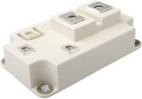
Moderní výkonové tranzistory
IGBT
Bipolární tranzistor s izolovaným hradlem (Anglicky Insulated Gate Bipolar Transistor IGBT) je druh tranzistorů, který je zkonstruován pro velký rozsah spínaných výkonů (od zlomků W až po desítky MW) a vysokou pulzní frekvenci. IGBT je integrovaná kombinace unipolární a bipolární součástky.
Čip tranzistoru má hradlo izolované tenkou oxidovou vrstvou stejně, jako výkonový MOSFET.

Slide 71
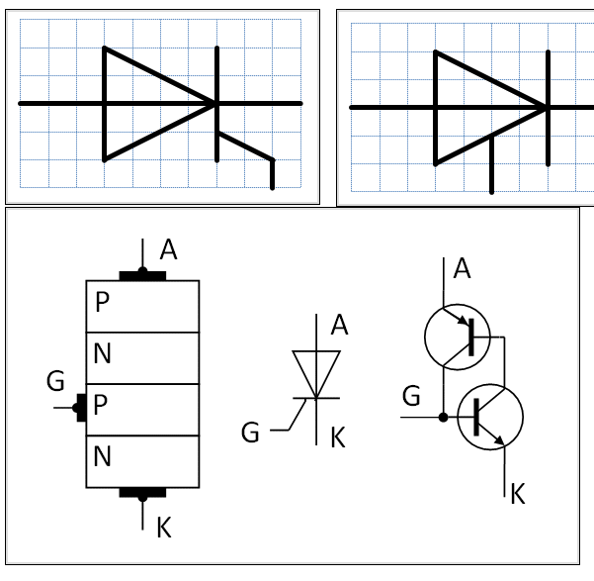
Tyristor
Tyristor je spínací součástka ("spínaný usměrňovač"). Používá se především pro bezztrátovou regulaci výkonu elektromotorů v řízených usměrňovačích a vyrábí se ve velké škále výkonů pro napětí a proudy až v řádech tisíců (řízení motorů tramvají, trolejbusů a vlaků).

Slide 72
TYRISTOR
Tyristor je čtyřvrstvá součástka se třemi přechody PN. Z hlediska principu lze toto uspořádání vysvětlit na náhradním schematu jako dva propojené tranzistory PNP a NPN.
Tranzistory protéká jen minimální zbytkový proud. Zapínací proudový impulz do řídící elektrody neboli báze tranzistoru NPN otevře jeho kolektorový přechod, čímž se otevře i tranzistor PNP a dále se navzájem oba tranzistory udržují otevřené. Stejná situace nastane i v případě, že vnější napětí vybudí tak velký zbytkový proud, že se jeden z tranzistorů pootevře, což spustí vzájemné úplné otevření tranzistorů.

Slide 73
Při připojení vnějšího napětí v závěrném směru se tyristor chová jako usměrňovací dioda (dva krajní přechody jsou v závěrném směru) a nevede proud, nesmí se ovšem překročit maximální závěrné napětí. Při připojení napětí v propustném směru je pouze jeden prostřední přechod v závěrném směru a pokud je napětí U_{AK} menší než U₀, tyristor je v blokujícím stavu.
Zapnutí tyristoru
Pokud napětí U_{AK} překročí hodnotu U₀, nebo při napětí U_{AK}=U₁ přivedeme proudový impuls do řídící elektrody I_{G}>0, tyristor se otevře, skokově klesne napětí na jeho svorkách a protéká proud, který s rostoucím napětím prudce roste.
Spínací napětí U₀ je silně teplotně závislé (s rostoucí teplotou rychle klesá) a tento způsob zapínání se nepoužívá. Další nežádoucí zapnutí tyristoru může nastat příliš strmým nárůstem napětí U_{AK}, kdy kapacitou uzavřeného přechodu proteče nabíjecí proud a tyristor se samovolně zapne.
Vypnutí tyristoru
Ve střídavých obvodech, pokud proud I_{AK} klesne pod hodnotu I_{MIN}, tyristor se sám přepne zpět do blokujícího stavu (při průchodu sinusového napětí nulou).
Ve stejnosměrných obvodech je nutné vyvolat vypnutí tyristoru například krátkodobým přivedením napětí U_{AK} v opačné polaritě dopředu nabitým kondenzátorem. Vypnutí tyristoru řídící elektrodou není možné.

Slide 74
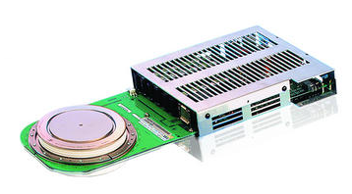
GTO TYRISTOR
GTO Tyristor (Gate Turn Off) je speciální tyristor, který lze vypnout poměrně velkým záporným proudovým impulzem do řídící elektrody. Na rozdíl od klasického tyristoru má velmi složitý přechod PN u katody, řídící elektroda je rozdělená do mnoha paprskovitě uspořádaných elementů. Vypínání probíhá postupně od vnějšího obvodu a způsobuje výrazné oteplení. Tyristor musí být doplněn podpůrnými odlehčovacími obvody.

Slide 75
DIAK
Diak je třívrstvá spínací součástka, jejíž sepnutí je řízeno vnějším napětím ("napěťový spínač"). Používá se jako pomocná součástka například pro spínání tyristorů a triaků nebo jako přepěťová ochrana
Diak má podobnou strukturu jako PNP tranzistor. Existuje i pětivrstvový diak, což je vlastně triak bez vyvedené řídící elektrody.
Hlavní katalogové hodnoty pro výběr diaku jsou spínací napětí U_{SP} a maximální proud I_{MAX}.

Slide 76
TRIAK
Je speciální varianta obousměrného tyristoru pro spínání obou polarit napětí ("střídavý spínač"), zvládá ovšem jenom menší výkony.
Triak se využívá pro regulaci výkonu střídavých motorů nižších výkonů, například ve vysavačích nebo vrtačkách.
Hlavní katalogové hodnoty pro výběr triaku jsou maximální napětí U_{RRM} a maximální proud I_{F}.

Slide 77
VARISTOR
Varistor je polovodičová součástka, která slouží jako ochrana proti přepětí ("ochranný hlídač napětí"). Zapojuje se především ve vstupních částech síťových zdrojů, aby zabránila průniku přepětí do zařízení (například při úderu blesku někde na venkovním vedení). Na rozdíl od transilu má větší objem a dokáže přeměnit na teplo energeticky náročnější přepěťové špičky.

Slide 78
VARISTOR
Pokud je napětí menší než spínací hodnota, varistorem teče zanedbatelný proud. Po překročení spínacího napětí varistor rychle sníží svůj odpor a nedovolí další růst napětí.
Varistor vydrží nárazově i velké hodnoty proudů (i víc jak 1000A). V případě chybového stavu, kdy v síti je trvalé přepětí, zajistí svým zkratovým proudem vybavení jističe.
Hlavní katalogové hodnoty pro výběr varistoru jsou maximální hodnoty trvale připojeného stejnosměrného a střídavého napětí, napětí U_{n}při kterém teče varistorem proud 1mA, maximální proudový impuls I_{P} a ztrátový výkon P.

Slide 79
IGCT Tyristor
Součástka IGCT (Integrated Gate-Commutated Thyristor) je v podstatě velmi „tvrdě komutovaný“ (tj. extrémně rychle vypínaný) vypínací tyristor GTO. Je to právě rychlost vypínacího procesu, kterou se součástky GTO a IGCT navzájem liší.
Zde je třeba uvést, že součástka IGCT je složena ze dvou základních částí: z tyristorové struktury GCT (která je umístěna v pastilkovém pouzdru obdobně jako součástka GTO) a z řídicího obvodu, ke kterému je pastilka GCT připojena co nejtěsněji, tedy k němuž je „integrována

Slide 80
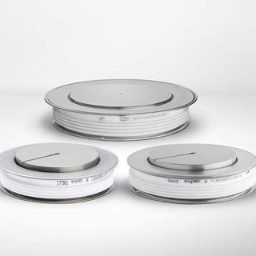
IGCT Tyristor

Slide 81
MĚNIČE
Usměrňovače
Řízené / neřízené
Pulsní měniče
Střídače
Frekvenční měniče

Slide 82
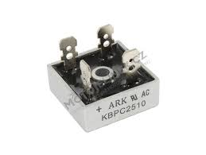
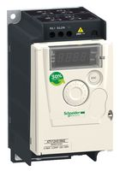
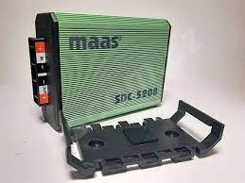
MĚNIČE
1/Usměrňovače
Řízené / neřízené 3/Střídače
2/Pulsní měniče
Zvyšující/snižující
4/Frekvenční měniče

Slide 83
Tyristorový jednocestný řízený usměrňovač

Slide 84
Co se nachází na obrázku ?

Slide 85
PULSNÍ MĚNIČE
Mění stejnosměrné napětí zdroje na stejnosměrné napětí jiné hodnoty (vyšší i nižší). Nejčastěji se používají ve spínaných zdrojích nebo na řízení otáček ss motorů tzv. pulsně šířkovou modulací (PWM).

Slide 86
PULSNÍ MĚNIČE
Řídící obvod cyklicky zapíná a vypíná napájení motoru. Rekuperační dioda uzavírá obvod v době kdy je spínač vypnut a může tak protékat proud tvořený energií akumulovanou v indukčnostech motoru. Střední hodnotu napětí na motoru (a tím jeho otáčky) regulujeme poměrem doby zapnutí t_{z}a doby vypnutí t_{v}

Slide 87
Snižující měnič
Dokud je spínač sepnut, prochází proud cívkou do zátěže, cívka akumuluje energii, kondenzátor se nabíjí. Jakmile se spínač vypne, cívka naakumulovanou energii předává a udržuje proud zátěží, obvod se uzavírá přes diodu, kondenzátor se vybíjí.

Slide 88
Zvyšující měnič
Dokud je spínač (spínací tranzistor) sepnut, prochází proud cívkou a cívka akumuluje energii. Jakmile se spínač vypne, energie akumulovaná v cívce působí jako další zdroj, jehož napětí se přičte k napětí zdroje a kondenzátor se přes diodu nabíjí na toto zvýšené napětí. Jakmile se spínač zase sepne, nabitý kondenzátor dál předává energii do zátěže, zatímco cívka znovu akumuluje energii ze zdroje. Dioda zamezuje vybíjení kondenzátoru při sepnutém spínači.
Pokud by nebyl zapojený kondenzátor, napěťová špička naindukovaná v cívce by jen krátkodobě zvýšila napětí na zátěži (jak ukazuje průběh vpravo) a po dobu sepnutí spínače by na zátěži bylo nulové napětí.

Slide 89
Střídače
Střídače jsou polovodičové měniče, které mění stejnosměrné napětí na střídavé. Z hlediska tvaru výstupního napětí mohou být střídače s
harmonickým výstupním napětím
obdélníkovým výstupním napětím (častější případ),
Základem každého střídače jsou řízené polovodičové spínače, tranzistor –pro výkony do řádu stovek kW, nebo tyristor pro výkony větší. Velkou výhodou tranzistorů je, že se dokážou samy vypnout a mohou dosahovat velkých spínacích frekvencí (desítky kHz). Nejrozšířenější je tzv. střídač v můstkovém zapojení, který si dále popíšeme

Slide 90
Popis funkce jednofázového střídače
Střídač se napájí stejnosměrným napětím U, proud do zátěže R teče střídavě tyristory T₁, T₂ kladné napětí nebo T₃, T₄ záporné napětí. Tak se střídavým spínáním tyristorů ze stejnosměrného napětí získá časově proměnné U. Tyristory regulující střídavý proud vypínají při průchodu proudu nulou - nastává síťová komutace tyristorů. Spínacími prvky mohou být i diody, nebo výkonové tranzistory. Pokud střídač napájí induktivní zátěž, jsou k tyristorům zapojeny antiparalelně diody.

Slide 91
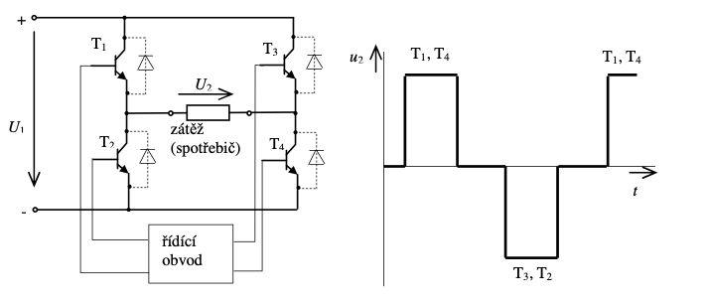
STŘÍDAČE
V grafu výstupního napětí je na počátku nulové́ napětí, není sepnut žádný z tranzistorů. Po sepnutí tranzistoru T1 a T4, se na zátěži objeví kladné napájecí́ napětí. Po nastaveném čase oba tranzistory vypnou, na zátěži je opět nulové́ napětí. Po sepnutí tranzistorů T3 a T2, se na zátěž připojí záporné́ napětí (tranzistory připojí zátěž jakoby obráceně než v prvním případě).
Po určitém čase opět vypnou a celý cyklus se opakuje. Délkou doby sepnutí tranzistorů a prodlevy mezi sepnutími je možné řídit efektivní́ hodnotu výstupního napětí. (Čím menší́ prodleva, tím vyšší efektivní hodnota napětí.)
Při chodu střídače nesmějí sepnout zároveň tranzistory T1 a T2, nebo T3 a T4, to by byl zkrat.

Slide 92
STŘÍDAČ

Slide 93
Frekvenční měnič

Slide 94
Frekvenční měnič
Je zřejmé, že síťové napětí projde odrušovacím filtrem a usměrní se. Usměrňovač v běžných aplikacích je diodový. Ve stejnosměrném meziobvodu se napětí filtruje tlumivkou a kondenzátory a toto stejnosměrné napětí se přivede na vstup střídače, který opět vytvoří střídavou třífázovou síť, nyní však s proměnným napětím a frekvencí. Na výstup měniče frekvence je připojen asynchronní motor, jehož otáčky jsou přímo úměrné frekvenci. Vlastní měnič je v současné době osazován téměř výhradně spínacími tranzistory (IGBT – Integrated Gate Bipolar Transistor).

Slide 95
Frekvenční měnič
Usměrňovač může být řízený nebo neřízený jednofázový nebo trojfázový můstek, na jeho výstupu je pulzující́ stejnosměrné napětí.
Meziobvod odděluje síť od výstupu měniče,vyhlazuje průběh stejnosměrného napětí napájejícího střídač. U pokročilejších systémů řízení meziobvod mění hodnotu stejnosměrného napětí pro napájení střídače. Potřebná energie pro napájení střídače je akumulovaná v kondenzátoru meziobvodu nebo na jeho výstupu (případně vstupu). Do meziobvodu také se zapojují zatěžovací brzdící odpory spínané samostatným tranzistorem.
Střídač .viz předchozí.

Slide 96
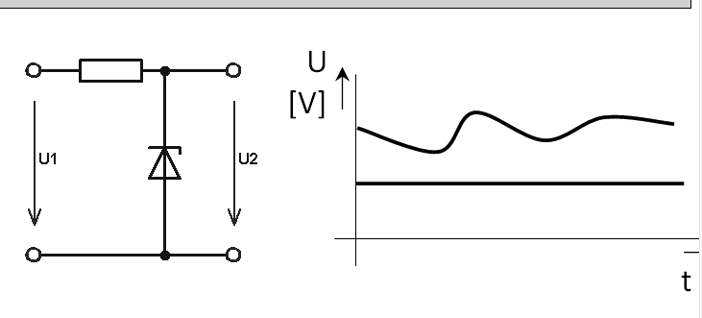
Test na závěr kapitoly:
Jaké znáte součástky s jedním PN přechodem?
Jaké základní druhy bipolárních tranzistorů znáte?
Nakreslete schématickou značku diody a popište ji.
Co je to varistor?
Jak se nazývají tranzistory řízené elektrickým polem?
Jak se nazývá prvek na obrázku?

Slide 97
Použité zdroje:
https://www.google.com/search?q=IGCT+tyristor&client=safari&hl=cs&sxsrf=ALeKk00e7QMBLuw6bnUJnoNJ6hfQ8D66fw:1619094251203&source=lnms&tbm=isch&sa=X&ved=2ahUKEwj_ms2N7JHwAhVx-SoKHSQfBSUQ_AUoAXoECAEQAw&biw=1304&bih=948#imgrc=PRasyoLjpCq2FM&imgdii=3RbhZPnuN8DzXM
http://old.spsemoh.cz/vyuka/
Ing. Václav Malina – Poznáváme elektroniku I.

